Slide 1
Reunião Pública do DOER de 2024
Criando um futuro de energia limpa, acessível, equitativa e resiliente para o Estado
ESTADO DE MASSACHUSETTS
DEPARTAMENTO DE RECURSOS DE ENERGIA
Elizabeth Mahony, Comissária

Slide 2
Bem-vindos
Comissária Elizabeth Mahony
Transparência no planejamento
Comentário do público geral
Envolvimento do público

Slide 3
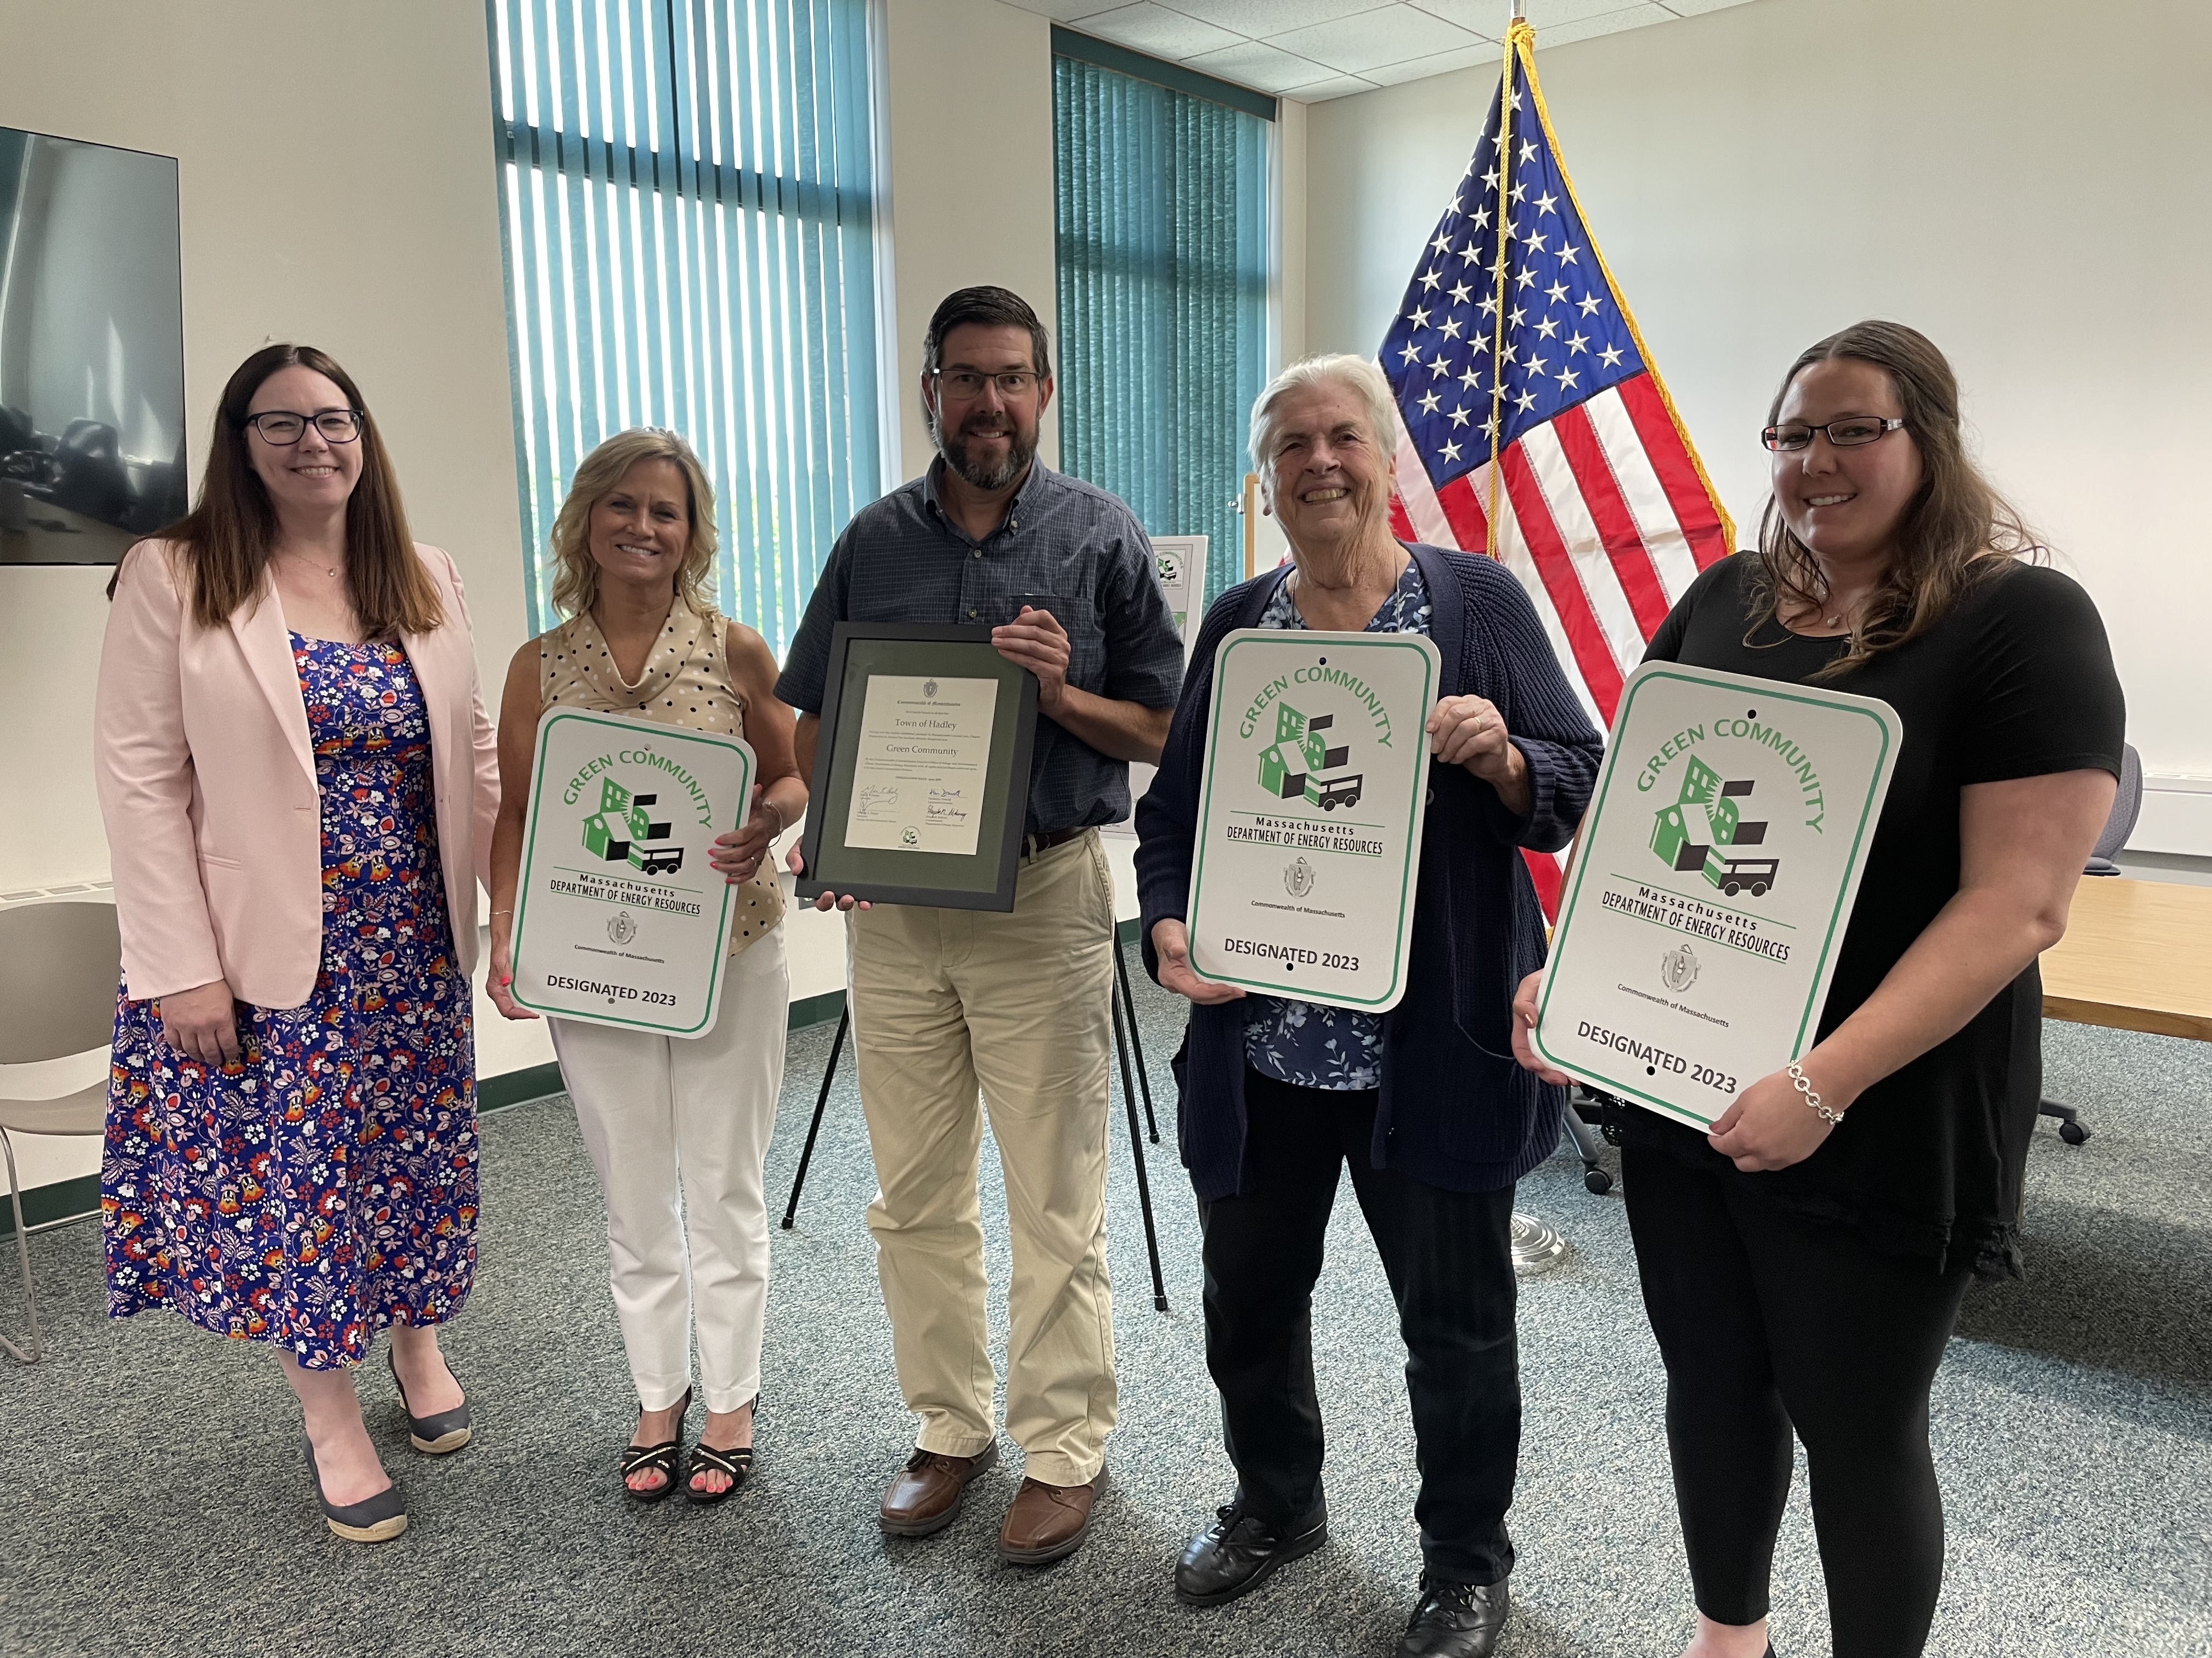
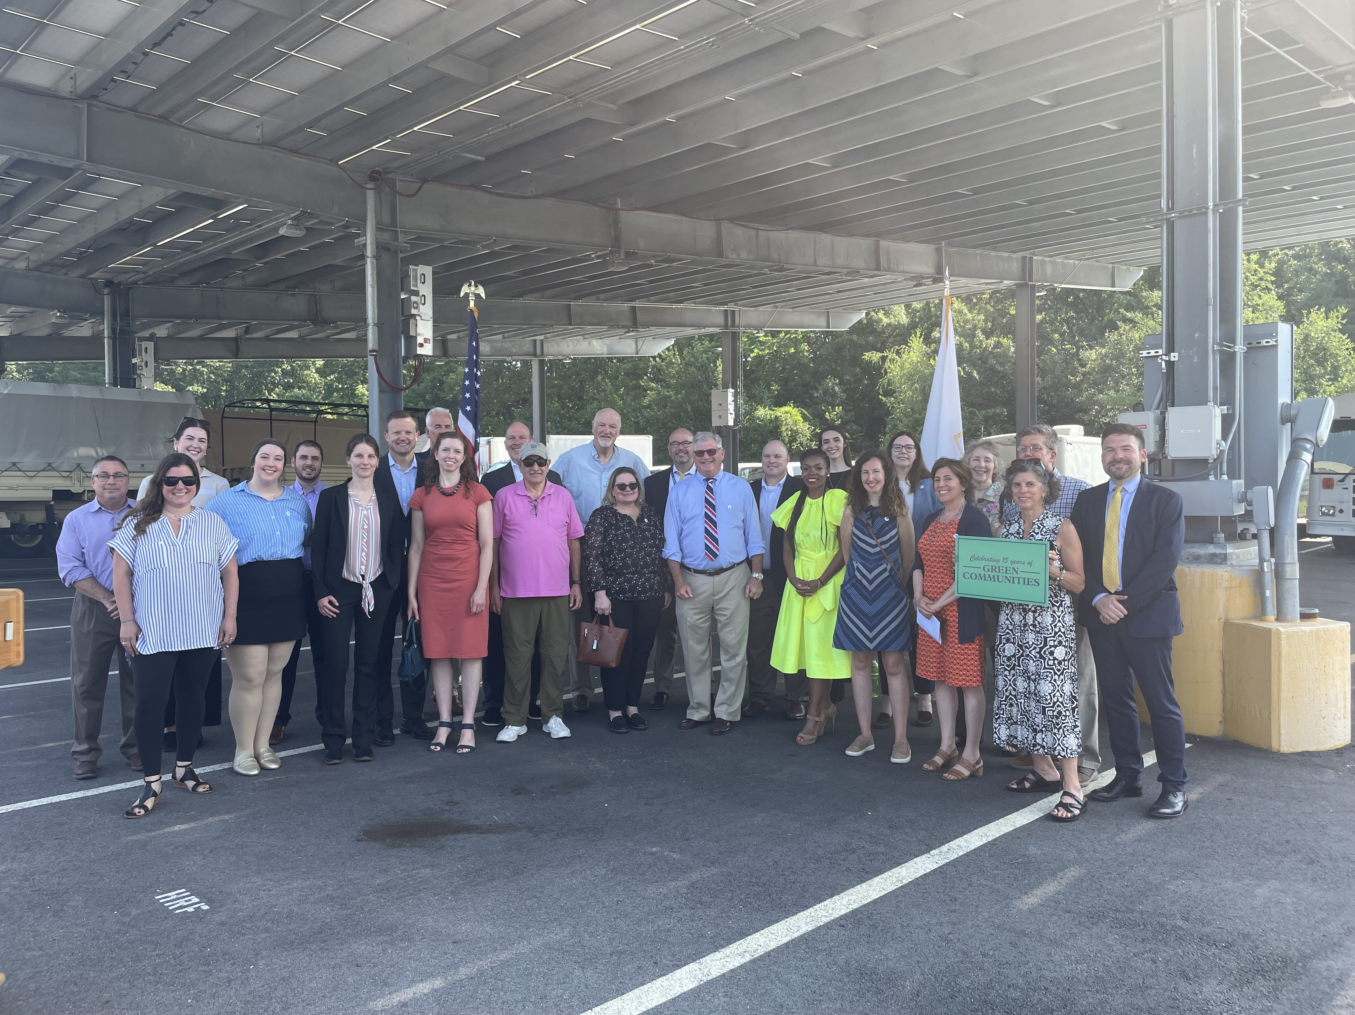
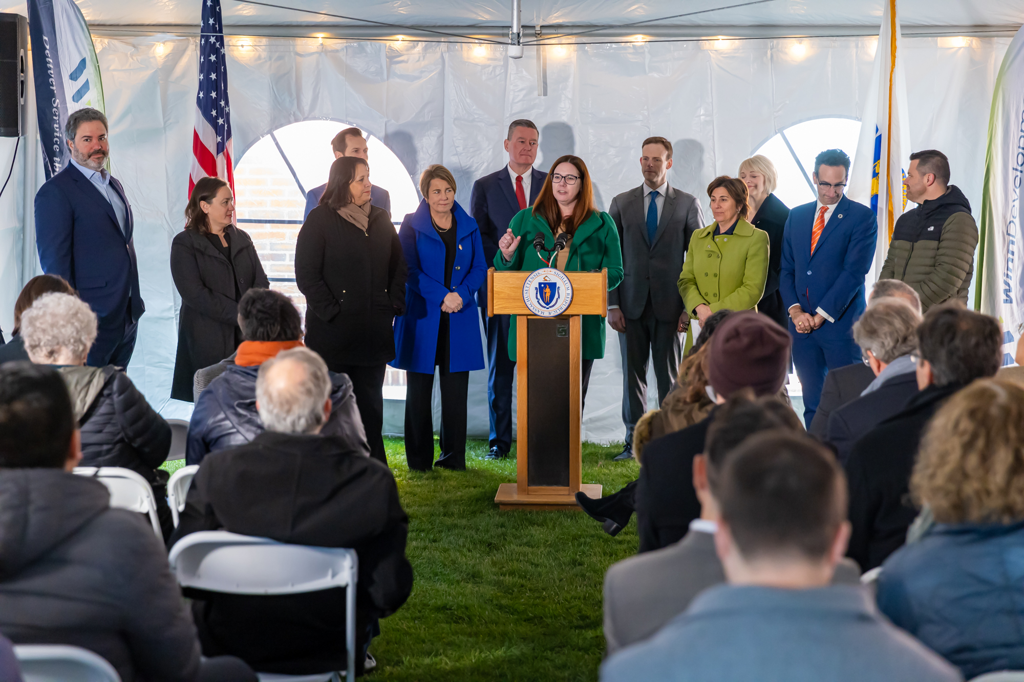
Agenda do dia
01. | Apresentação do DOER
 | Missões, objetivos, organização
02. | Conquistas em 2023
 | Relatórios, regulamentos, programas e políticas essenciais
03. | Planejamento 2024 - Apresentações da divisão
 | Ouça o pessoal do DOER
04. | Perguntas e respostas
 | Opiniões do público e futuras oportunidades de feedback

Slide 4
Apresentação do DOER
Escritório Executivo do Energia e Assuntos Ambientais (EEA, sigla em inglês)
Departamento de Recursos de Energia de Massachusetts
Comunidades
Verdes
Política, planejamento
e análises
Suporte multidivisional
Financiamento federal, segurança energética, envolvimento, área jurídica, finanças
Liderando pelo
Exemplo
Energia alternativa
e renovável
Eficiência
energética

Slide 5
Metas da Política de 2024
Implementar políticas e regulamentos com eficiência | Aumentar a capacidade de o DOER implementar responsabilidades centrais com maiores cargas de trabalho
Liberar verbas | Liberar oportunamente para obter benefícios
Coletar e compartilhar dados e informações | Melhorar processos para coleta de informações e aumentar a transparência com o compartilhamento de dados
Envolver comunidades e partes interessadas | Fortalecer estratégias existentes e desenvolver novas estratégias para capacitar as comunidades a se envolverem na transição para a energia limpa
Trabalhar com nossos serviços públicos | Envolver de forma proativa os serviços públicos para recomendar e dar suporte aos trabalhos de serviço público ambiciosos e que alcancem metas do estado
Coordenar junto a outras agências estaduais | Dar suporte para que outras agências obtenham políticas de energia limpa
Desenvolver política estratégica | Garantir resultados de grupos e conselhos de trabalho que sirvam como base de ações com um objetivo claro
Capacitar o DOER | Definir e alcançar objetivos e metas para o DOER

Slide 6
Conquistas Essenciais em 2023
Modernizações Profundas de Energia Habitacional Acessível e Códigos de Construção
Descontos MOR-EV
Subsídios ‘Comunidades Verdades’ e ‘Liderando pelo Exemplo’
Coordenação de Financiamento Federal
Conselho Consultivo de Modernização da Rede
Potencial Técnico para Estudo Solar
Carregando para o Futuro: Estudo de Armazenamento de Energia
Seção 83C Etapa 4: Solicitação Eólica Offshore

Slide 7
Projetos Essenciais em 2024
Relatórios de energia predial e códigos de construção
Plano Trienal Mass Save®
Descarbonização Governamental Estadual e Líderes Climáticos
Implementação de Financiamento Federal
Planos de Modernização do Setor Elétrico
Programa Solar de Serviços de Baixa Renda e Revisão do SMART
Subsídios de Armazenamento de Energia e Revisão do Padrão de Pico Limpo
Seção 83C Etapa 4: Solicitação Eólica Offshore - Seleção

Slide 8
Coordenação de Financiamento Federal e Segurança Energética
Objetivos para 2024
Integração contínua com o Escritório de Infraestrutura e Verbas Federais do Governo e o Escritório de Clima, Inovação e Resiliência
Engajar-se com interessados regionais e construir coalizões
Identificar benefícios de resiliência de programas e políticas de energia limpa, seguindo recomendações do ResilientMA
Melhoras ferramentas de engajamento externo
Lei de Infraestrutura Bipartidária
Lei de Redução de Inflação

Slide 9
Coordenação de Financiamento Federal e Segurança Energética
Projetos Essenciais em 2024
Cronograma de 2024
Primavera – CEP e Relatório Anual
Primavera – Prazo para Envio do CPRG
Primavera – Inscrição para o HER/HEAR
Outono – Lançamento de programas de financiamento federal
Plano de Energia Abrangente (CEP, em inglês) e Relatório Anual
Descontos de Energia - Programa HER/HEAR
Iniciativa de Transmissão da Nova Inglaterra - Convite para o envio de artigos conceituais para a 2ª etapa do Programa de Inovação de Rede
Melhorias no Engajamento Externo
Oportunidades para envolvimento do público
18 de março – Sessão de opinião pública sobre o desconto de energia - Zoom

Slide 10
Comunidades Verdes
Objetivos para 2024
Dar suporte e incentivar esforços de descarbonização municipais equitativos para promover os objetivos climáticos do Estado
Oferecer ferramentas e recursos para auxiliar os municípios no quesito “onde estão”
Implementar novos recursos MassEnergyInsight (MEI) para prever e analisar emissões prediais.
Certificar o primeiro grupo de Comunidades Líderes Climáticas
Hospedar nossa primeira Cúpula das Comunidades Verdes
Desenvolver um modelo de lei para Sistemas de Armazenamento de Energia a Bateria

Slide 11
Comunidades Verdes
Projetos Essenciais em 2024
Cronograma de 2024
Início da primavera - Prazo para inscrição à assistência da Estratégia de Descarbonização Municipal
Primavera – PON da EECBG lançado
Primavera – Prazo para o Subsídio Competitivo Bloco 1
28 de junho – Prazo para a 1ª Designação de Comunidades Verdes
19 de julho – Prazo para a 1ª Certificação de Comunidades Líderes Climáticas
Outono – Prazo para o Subsídio Competitivo Bloco 2
31 de dezembro - Prazo para a 2ª Certificação de Comunidades Líderes Climáticas
Implementar o Piloto Demonstrativo do Projeto Sem Combustíveis Fósseis
Lançar o programa Comunidades Líderes Climáticas
Administrar subsídios federais para escolas e municípios
Dar suporte aos esforços municipais para adotar, estender e aderir aos códigos de construção de energia especializados
Colaborar junto ao MassCEC sobre a iniciativa de recarga nas ruas
Implementar ferramentas de MEI para se beneficiar de ferramentas do DOE dos EUA para identificar com precisão instalações de baixa performance e priorizar ações de descarbonização/eficiência energética direcionadas
Oportunidades para envolvimento do público
Primavera/verão - Expediente para Comunidades Líderes Climáticas
Verão/outono - feedback sobre o rascunho do modelo de lei BESS
Outono – Cúpula Comunidades Verdes

Slide 12
Liderando pelo Exemplo
Objetivos para 2024
Implementação da Ordem Executiva 594 da LBE
Implementar a recarga para suporte à eletrificação da frota
Coordenar o planejamento de eletrificação veicular da frota estadual
Lançar requisitos para veículos médios de emissão zero (em vigor em 1°de julho de 2024)
Dar suporte a reduções contínuas no uso de combustíveis fósseis no local em instalações estaduais por meio de assistência técnica e financeira
Implementar a Iniciativa de Compra Limpa para reduzir o carbono incorporado em projetos de construção estaduais
Facilitar o processo para projetos públicos se beneficiarem de créditos fiscais de energia limpa federais
Programa de Descontos MOR-EV
Fortalecer o acesso a veículos elétricos (EVs) para residentes de baixa renda
Avançar na eletrificação de veículos de médio e grande porte
Dar ênfase a comunidades de justiça ambiental e pequenos negócios

Slide 13
Liderando pelo Exemplo
Projetos Essenciais em 2024
Cronograma de 2024
Primavera – Lançar subsídios de descarbonização e recarga de frota estadual; enviar inscrição do CPRG à EPA dos EUA
Verão – Lançar o subsídio de descarbonização + solar; reunir o grupo Compra Limpa interagência
Outono – Iniciar o programa de eletrificação de MD/HD (caso sejam concedidas verbas do CPRG)
Inverno – hospedar a Premiação Anual do Liderando pelo Exemplo
Implementação da OE 594 da LBE
Lançar o programa de subsídios multimilionário para o carregamento de EVs da frota estadual
Lançar programas de subsídio para a descarbonização predial e energia solar local
Desenvolver planos de transição de EV da frota e programa de recarga de EV domiciliar
Monitorar o progresso e expandir a Iniciativa Compra Limpa para construções estaduais
Monitorar e emitir dados de emissão/energia do portfólio estadual disponíveis publicamente
Programa MOR-EV
Desenvolver adesão de programa plurianual + previsões de adoção de EVs e trabalhar para identificar opções de financiamento
Ampliar estratégias de alcance junto a organizações comunitárias para promover o acesso a EVs para populações prioritárias e comunidades de baixa renda e necessitadas
Enviar propostas para o Subsídio de Redução de Poluição Climática (CPRG) da EPA dos EUA para eletrificação de veículos de médio e grande porte (MD/HD) por todo o Estado
Oportunidades para envolvimento do público
Outono – Abrir inscrições para a Premiação LBE para indivíduos, campi e agências estaduais
Setembro – Emitir o relatório MOR-EV à legislatura

Slide 14
Energia Alternativa e Renovável
Objetivos para 2024
Analisar e melhorar os programas de incentivos existentes para:
Gerenciar com responsabilidade verbas dos contribuintes
Garantir ampla participação de clientes de rendas baixa e moderada e benefícios equitativos.
Agilizar requisitos de programas e processos de inscrição
Disponibilizar fluxos de receita confiáveis para desenvolvedores de projetos
Desenvolver novos programas de incentivos para facilitar a implementação de renováveis em áreas cruciais

Slide 15
Energia Alternativa e Renovável
Projetos Essenciais em 2024
Cronograma de 2024
Primavera – Anúncio do Solar para Todos
Verão – Proposta preliminar do SMART
Verão – Proposta preliminar do Programa de Subsídio de Armazenamento de Energia
Outono – Abertura de inscrições para o LISSP
Revisão do Alvos Renováveis Solares de Massachusetts (SMART, em inglês) e Proposta Preliminar
Programa Solar de Serviços de Baixa Renda (LISSP, em inglês)
Solar para Todos (dependente de concessão da EPA)
Revisão do Padrão de Energia de Pico Limpa (CPS, em inglês)
Programa de Subsídio de Armazenamento de Energia
Desenvolvimento do Portal para Padrão de Portfólio de Energia Renovável (RPS, em inglês)
Estratégia de Hidrogênio de Massachusetts
Oportunidades para envolvimento do público
Primavera – Período de comentário de interessados na revisão do CPS
Verão – Período de comentários do público geral para a Proposta preliminar do SMART
Verão – Período de comentários do público geral para a Proposta preliminar dos Subsídios de Armazenamento de Energia

Slide 16
Eficiência Energética
Objetivos para 2024
Dar suporte e incentivar a entrega equitativa de investimentos em descarbonização e eficiência energética para fomentar os objetivos climáticos do Estado
Avançar na descarbonização energética predial por meio do desenvolvimento de relatórios energéticos prediais
Priorizar a transição para energia limpa para residentes de renda baixa a moderada, por meio do desenvolvimento do programa e subsídios habitacionais acessíveis do DOER
Advogar pelos códigos de energia de construção que fomentem a descarbonização

Slide 17
Eficiência Energética
Projetos Essenciais em 2024
Cronograma de 2024
Primavera – Proceder à 2ª etapa dos projetos de modernização de energia limpa habitacional acessível
Primavera – Lançamento do Programa Enriquecimento Energético do Vale Merrimack
Verão – Desenvolver as recomendações finais do Plano EE Trienal 2025-2027
Inverno – Promulgar regulamentos do BER
Dar suporte ao desenvolvimento do Plano de Eficiência Energética Trienal 2025-2027
Promulgar regulamentos do Relatório de Energia Predial
Conceder subsídios por meio do Programa de Descarbonização Habitacional Acessível do DOER
Lançar o Programa Enriquecimento de Eficiência Energética do Vale Merrimack
Guiar o financiamento do HER/HEAR para dar suporte à Planta de Iluminação Municipal e à entrega do Mass Save de programas de descarbonização e de eficiência energética
Oportunidades para envolvimento do público
18 de março de 2024 – Sessão de opinião pública para o HER/HEAR
Abril, maio e junho – Sessões de opinião pública sobre o plano EE trienal
Verão – Comentário do público geral sobre regulamentos do Relatório de Energia Predial

Slide 18
Política, Planejamento e Análise
Objetivos para 2024
Incentivar investimentos em serviços públicos na rede que dará suporte à eletrificação e transição além do gás natural
Proteger recursos de fornecimento de energia limpa para atender à crescente demanda e reduzir emissões
Projetar tarifas elétricas que promovam acessibilidade energética e incentivem a adoção de veículos elétricas e bombas de calor.
Notes:
Hello, my name is Marian Harkavy and I am the Director of Policy, Planning and Analysis at DOER. My team leads our work related to energy infrastructure, supply, and rates.
These are three of our key goals for 2024:
- First, we are participating in several projects that are related to encouraging our utilities in Massachusetts to make necessary investments in the electric grid that will support electrification and the transition beyond natural gas. Transitioning to electric technologies like heat pumps and electric vehicles is necessary to meet our clean energy goals and is projected to increase our electric demand while reducing our demand for natural gas. This transition will require big changes to the way our utilities plan for and invest in the electric and gas systems. DOER is involved in several projects that are reviewing the utilities plans and encouraging them to make investments that align with our clean energy goals.
- Next, our team is working on projects to secure clean energy supply resources to meet demand for electricity and reduce emissions. We will need a lot of clean energy supply resources like offshore wind and solar energy to meet electric demand in the coming decades. Our team leads DOER’s work on offshore wind energy procurements and other projects to ensure we have adequate clean power resources to meet our growing demand.
- Finally, our team is involved in work to design electric rates that will promote energy affordability while encouraging adoption of heat pumps and electric vehicles. Well-designed electric rates are crucial to help incentivize customers to switch away from natural gas and onto heat pumps and electric vehicles while maintaining an equitable energy burden for residents. Tools like time-varying rates and other rate designs can help incentivize electrification, reduce the need to invest in new grid infrastructure, and maintain affordable bills for residents.

Slide 19
Política, Planejamento e Análise
Projetos Essenciais em 2024
Cronograma de 2024
Maio – Posições do DOER sobre os ESMPs
7 de agosto – Seleção da Etapa 4 do 83C
29 de agosto – Decisão final sobre ESMP
Julho e outubro – Estudos do IRWG
Planos de Modernização do Setor Elétrico (ESMPs, em inglês)
Solicitação Eólica Offshore 83C Etapa 4 em coordenação com Connecticut e Rhode Island
Grupo de Trabalho de Tarifas Interagências (IRWG, em inglês)
Planejamento coordenado com serviços públicos elétricos e de gás para planejar o futuro além do gás natural
Oportunidades para envolvimento do público
Março – Audiências públicas do ESMP
Junho – Reunião do GMAC de atualização sobre ESMPs
Verão – Sessões de interessados no IRWG
Setembro – Reunião do GMAC para análise e discussão da decisão sobre o ESMP
Notes:
This slide lists four of the key projects our team is working on in 2024 and highlights some opportunities for public input during the process.
- First, we are working on the Electric Sector Modernization Plans (ESMPs). These are major new plans from the electric utilities in Massachusetts that outline their 5 to 10 year plans for investing in the electric grid to meet clean energy goals. Our team is reviewing these plans in detail and providing recommendations to the Department of Public Utilities, our regulatory agency, to ensure these plans are transparent, incorporate stakeholder input, and align with our mandatory statewide emissions limits. The Department of Public Utilities is hosting public hearings on these plans this month.
- Next, our team is preparing to receive bids for our fourth competitive offshore wind solicitation. We refer to this by its statutory name, Section 83C. We are excited to be collaborating with our state partners in Connecticut and Rhode Island on simultaneous solicitations that would allow us to make a joint selection of a project if it offers the greatest benefits. We will receive offshore wind bids from developers at the end of March and will aim to select a project or projects by August 7.
- Next, our team is helping coordinate an Interagency Rates Working Group with state agency partners including the Massachusetts Clean Energy Center, The Executive Office of Energy and Environmental Affairs, and the Attorney General’s Office. This group will be working with a consultant to develop both a short-term and long-term study on rate design that can support electrification and preserve energy affordability. The group is planning to hold public stakeholder sessions to gather input this spring and summer.
- Finally, our team will be working with the state’s electric and gas utilities to ensure they are coordinating on strategies to transition customers off natural gas service and onto electricity in a way that minimizes costs for ratepayers. Following up on recent regulatory direction about the future of gas, and the plans submitted by the electric utilities in the Electric Sector Modernization Plans, we know we will need careful coordination between gas and electric utilities to ensure a smooth and efficient energy transition and DOER looks forward to playing a leading role in this coordination effort.

Slide 20
Perguntas e Respostas
Informe seu tipo de questão na caixa Perguntas Frequentes ou clique em “levantar a mão” na barra de navegação do Zoom.
Se você for falar, por favor se apresente antes de formular sua questão.
Faça perguntas breves e seja respeitoso para que possamos atender o máximo de perguntas possível.
Se você estiver em um canal com um intérprete e tiver uma pergunta, digite sua pergunta na caixa de Perguntas Frequentes para que ela possa ser interpretada.

Slide 21
O DOER quer saber sua opinião!
Envie comentários para doer.energy@mass.gov até 17h de 15 de março. Todos os comentários serão postados publicamente no site do DOER. Os comentários poderão responder às seguintes perguntas:
Você tem algum feedback sobre os planos do DOER para 2024?
Como os programas do DOER afetam você?
Você aprendeu algo hoje que não sabia?
Você tem preocupações sobre a transição para energia limpa?
Você gostou da Reunião Pública?
Você gostaria de fazer recomendações para o envolvimento do público no futuro em relação ao DOER?

Slide 22
MUITO OBRIGADO!

